Slide 1
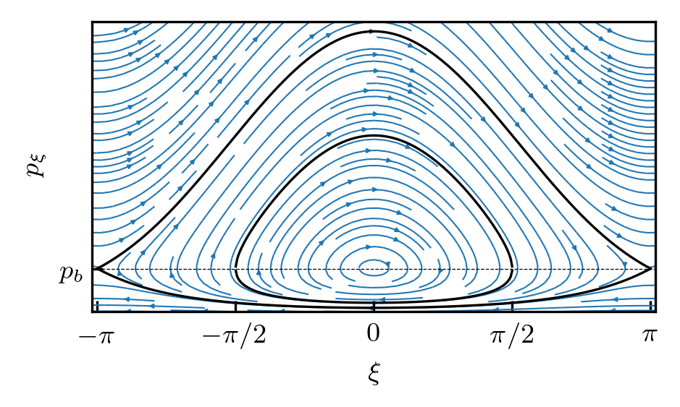
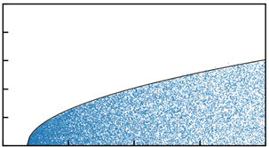
Инжекция электронов в квазилинейную кильватерную волну при помощи лазер-плазменного взаимодействия
Вадим Худяков, Александр Пухов
теория
3D PIC моделирование
Университет Генриха Гейне, Дюссельдорф

Slide 2
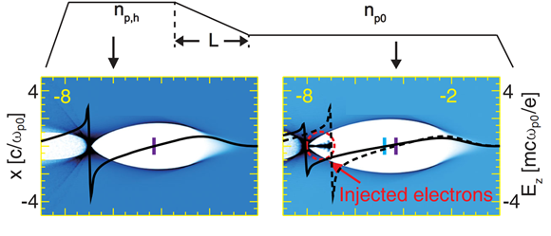
Схемы инжекции
Самоинжекция
Ионизационная инжекция
захваченные электроны
двухкомпонентная среда (Li, He)
каверна
плазма
лазерный импульс
лазер, ионизующий вторую компоненту
ультрарелятивистский
драйвер
Инжекция на понижении плотности
v_{e} > v_{phase}

Slide 3
Эксперимент AWAKE, CERN
E. Adli et al., Nature 561, 363 (2018)
ионизующий лазер
Самомодуляция
длинный протонный пучок
Rb
N. Kumar, et al., Phys. Rev. Lett. 104, 255003 (2010)
Возбуждается квазилинейная кильватерная волна амплитудой ~ 0.2-0.4 E₀ (2.5-5 ГВ/м)
Секция самомодуляции
Ускорительная секция
инжекция - ?
ионизующий лазер
захваченные электроны

Slide 4
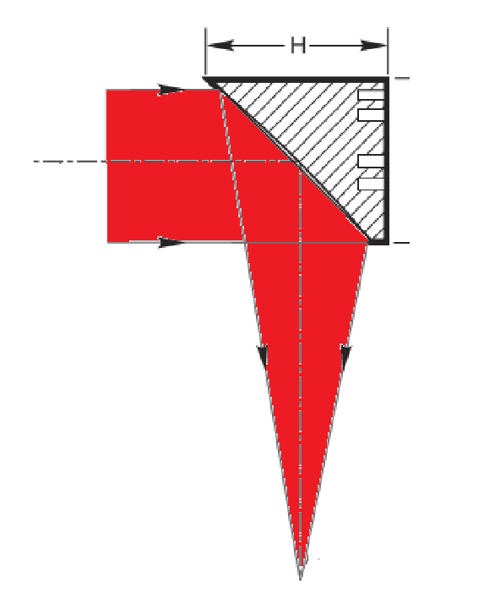
Схемы инжекции (AWAKE)
Сторонняя инжекция
ускоренный электронный пучок (~150 МэВ)
поворачивается магнитным полем
Секция самомодуляции
Ускорительная секция
e⁻
ионизующий лазер
~ 1 м
Инжекция при помощи лазер-плазменного взаимодействия
лазер, I~10¹⁸ Вт/cм²
Секция самомодуляции
Ускорительная секция
e⁻
ионизующий лазер
плотная мишень

Slide 5
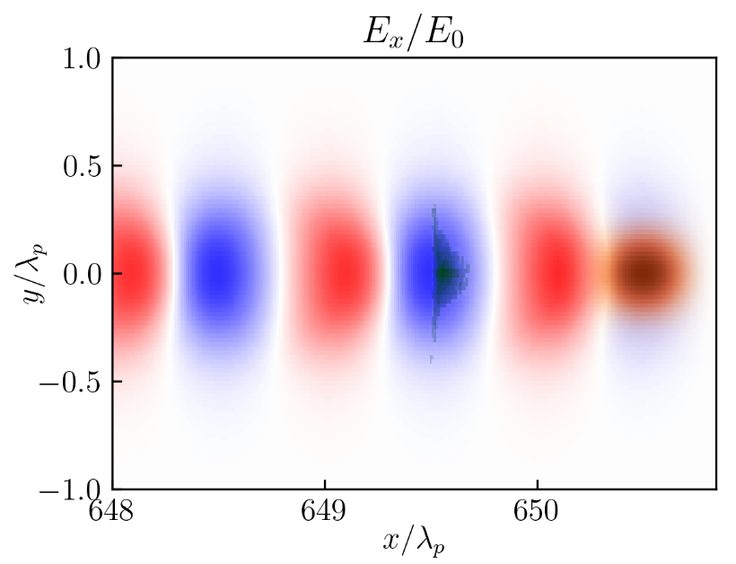
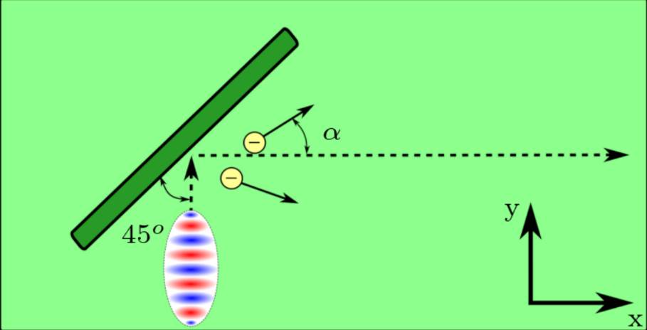
Двухэтапное моделирование
PIC-моделирование
кодом VLPL 3D
Этап 1
Этап 2
кильватерная волна
мишень
ускоренные электроны
драйвер
захваченные электроны
лазерный импульс
λ₀ = 0.8 µm
λ_{p} = 1.26 mm

Slide 6
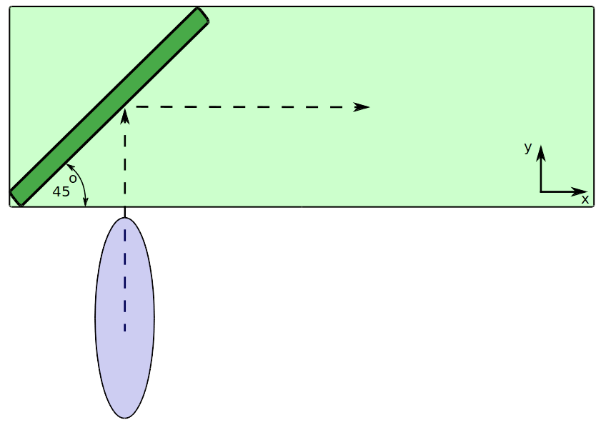
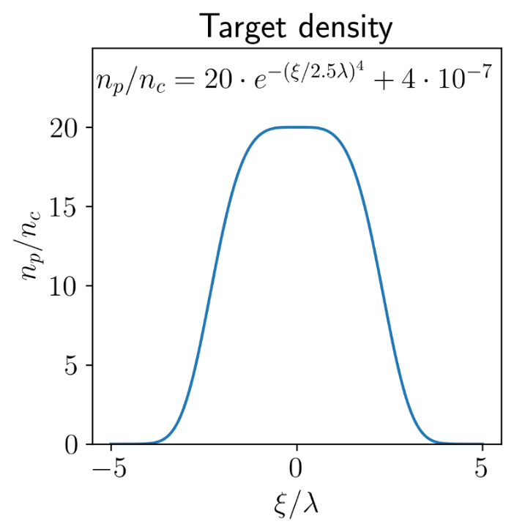
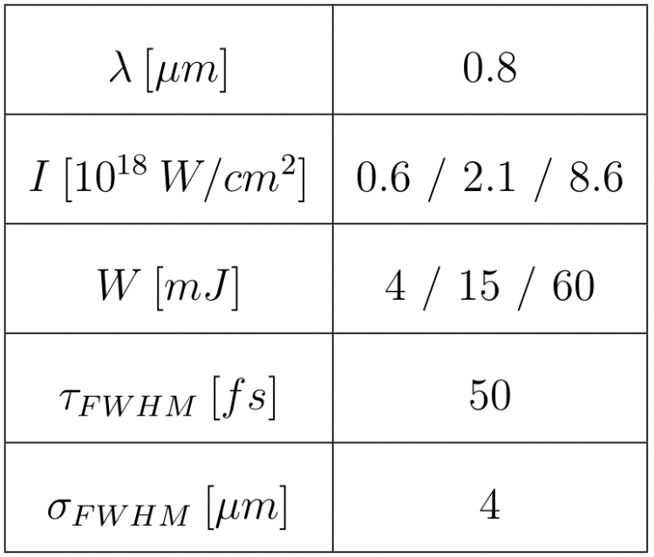
Этап 1: лазер-плазменное взаимодействие
PIC-моделирование
кодом VLPL 3D
плотная
мишень
фоновая плазма
24 μm
ускоренные электроны
60 μm
лазерный импульс
I. Tsymbalov et al., Plasma Phys. Control. Fusion 61 (2019) 075016

Slide 7
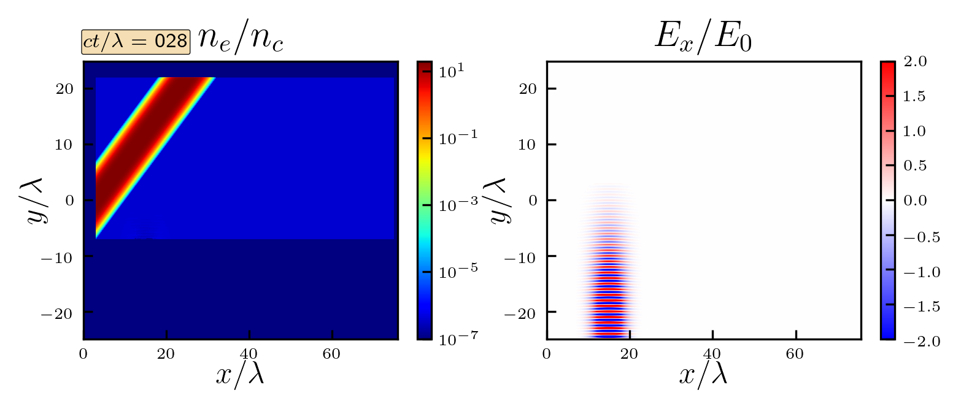
Этап 1: лазер-плазменное взаимодействие
PIC-моделирование
кодом VLPL 3D

Slide 8
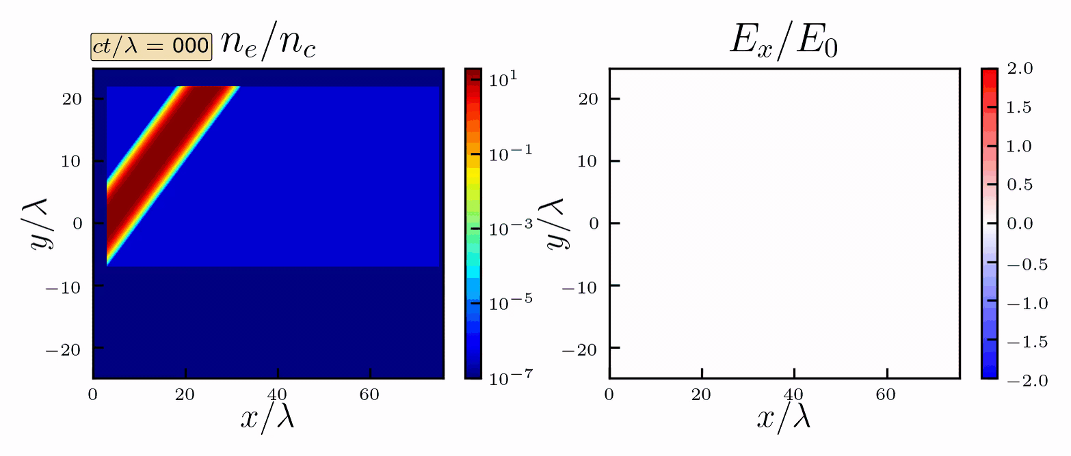
Этап 1: лазер-плазменное взаимодействие
PIC-моделирование
кодом VLPL 3D

Slide 9
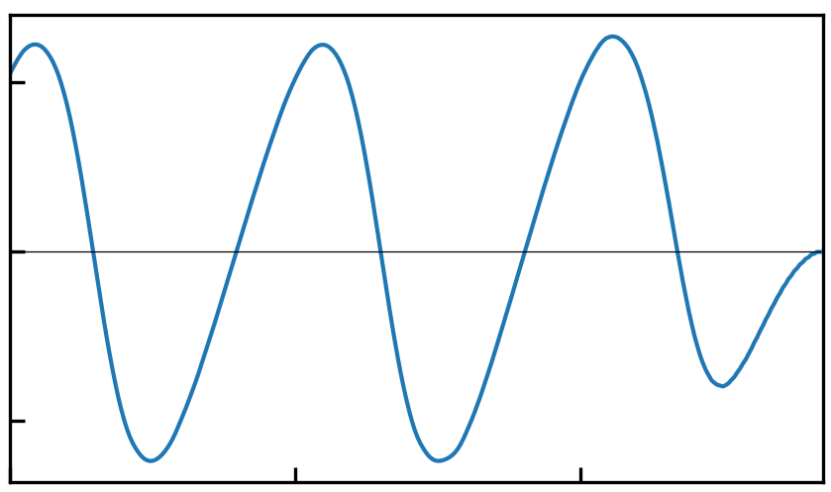
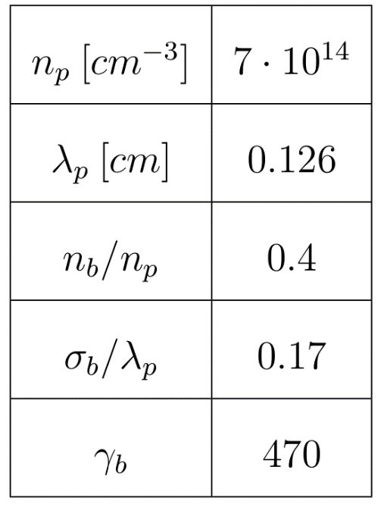
Этап 2: захват в кильватерную волну
PIC-моделирование
кодом VLPL 3D
E_{x}/E₀
0.2
«Toy model»
-0.2
y
жесткий драйвер
x
z
электронный витнесс
дистанция ~ 10 m

Slide 10
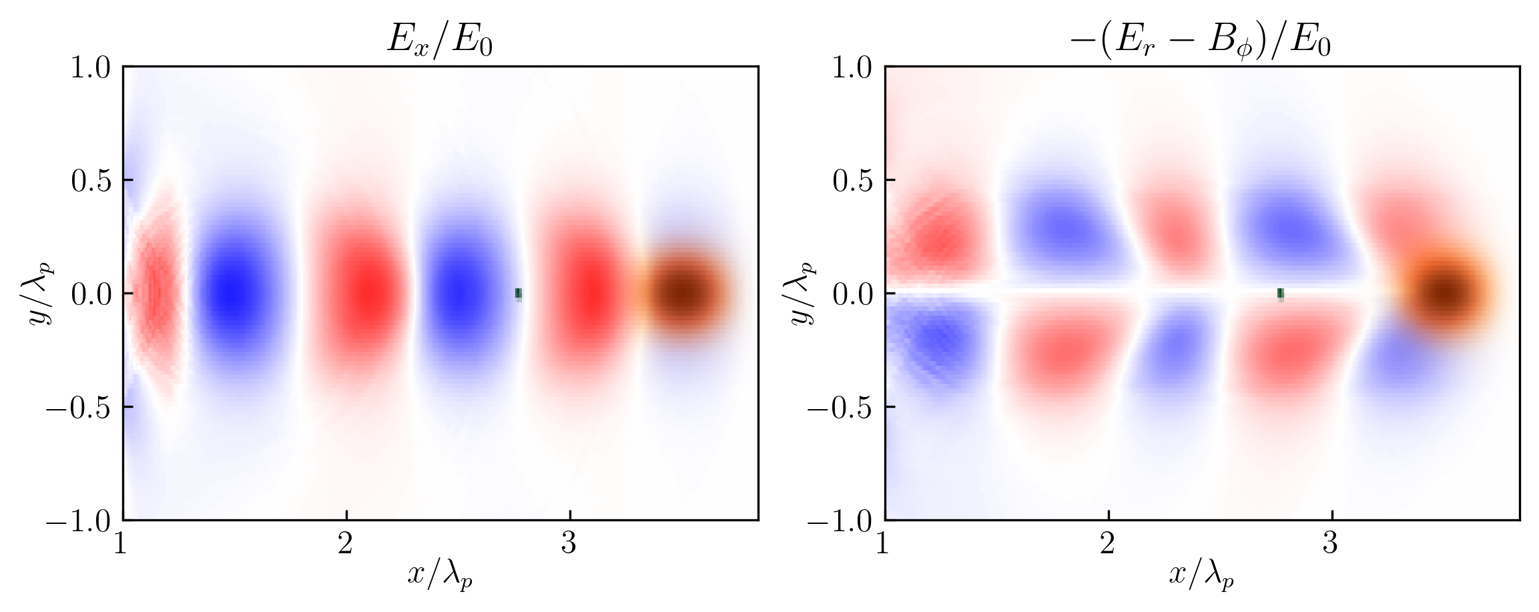
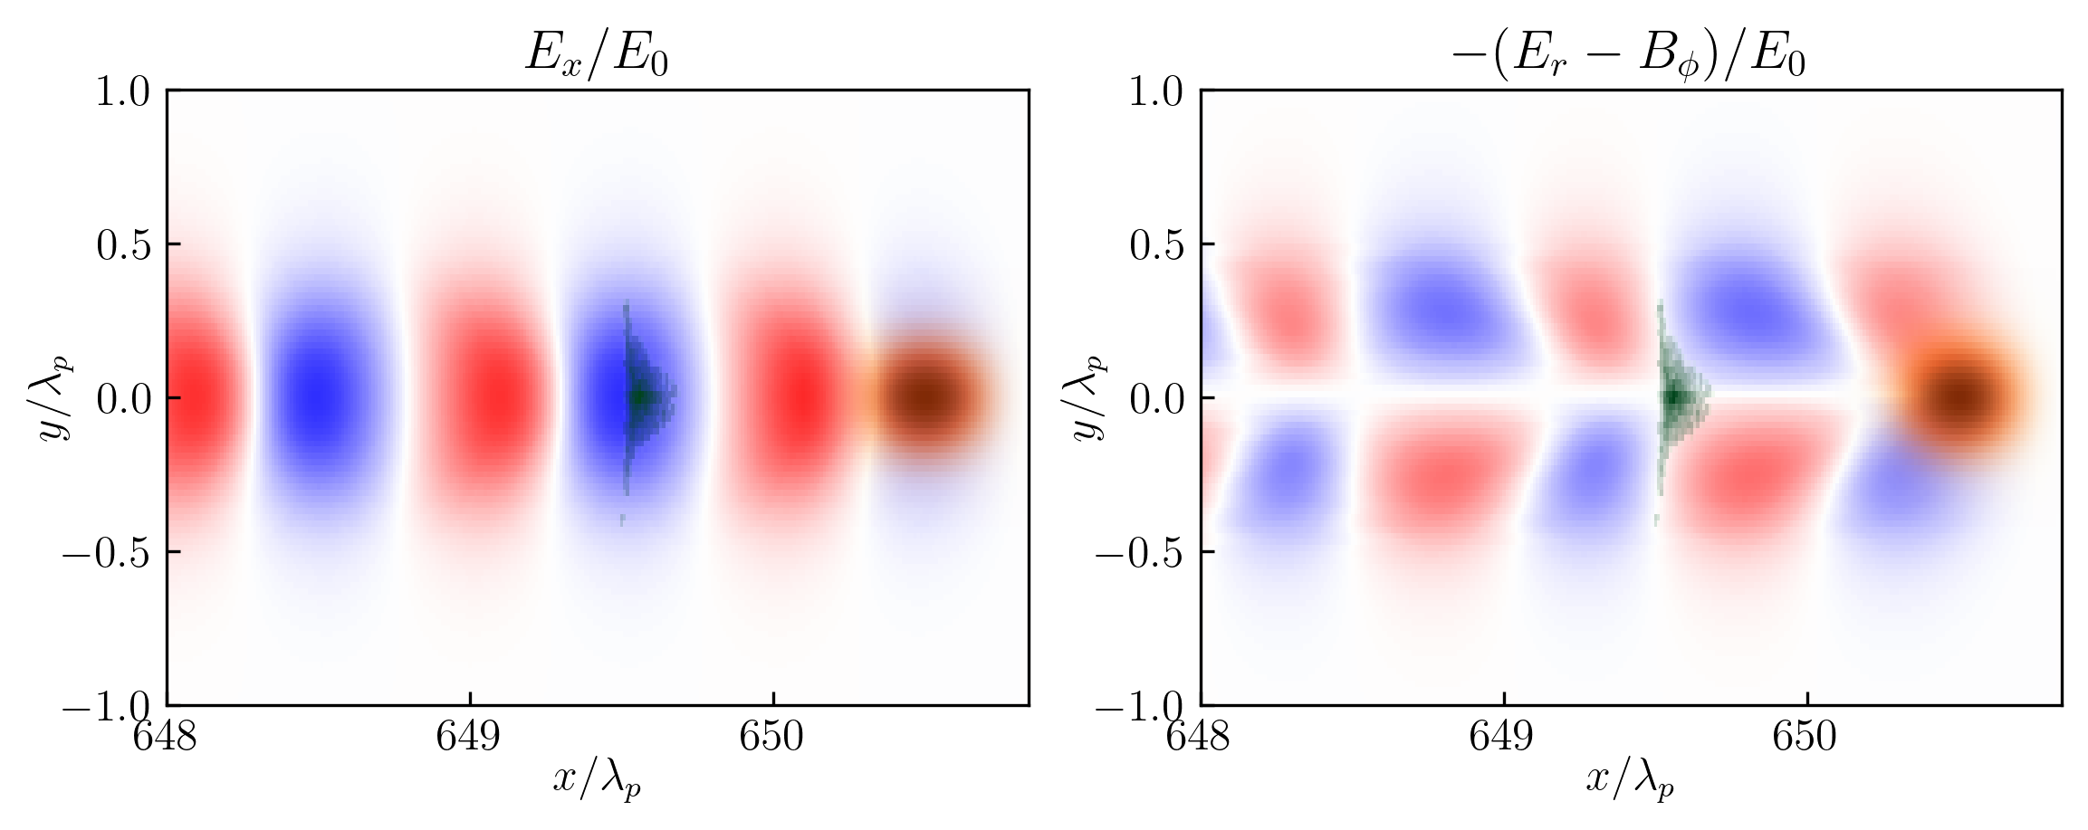
Этап 2: захват в кильватерную волну
Электроны инжектируются на ось вблизи нуля продольного поля E_{x}
ускоряющее поле
фокуссирующее поле
С течением времени витнесс дрейфует к границе фокусирующего поля

Slide 11
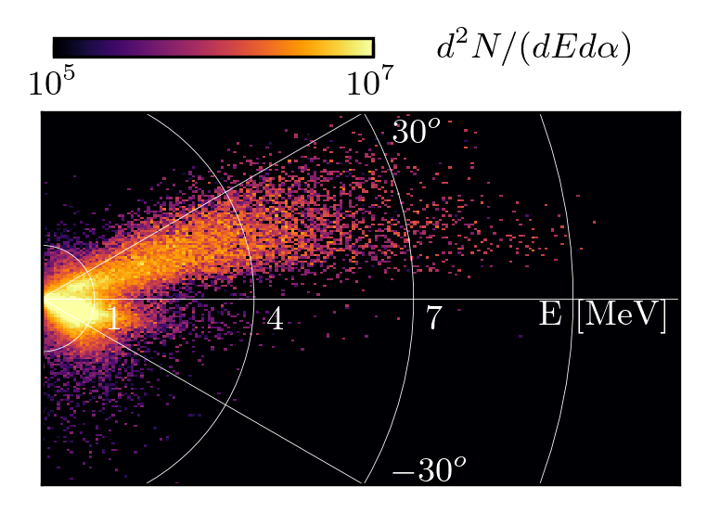
Оптимизация: вращение в плоскости x-y
Энергия импульса 15 мДж
Ненулевой поперечный импульс
Неоднородность по углу
Поворот системы в плоскости xy может улучшить параметры пучка
y
Направление отражения
Для оптимизации необходимо условие захвата
x

Slide 12
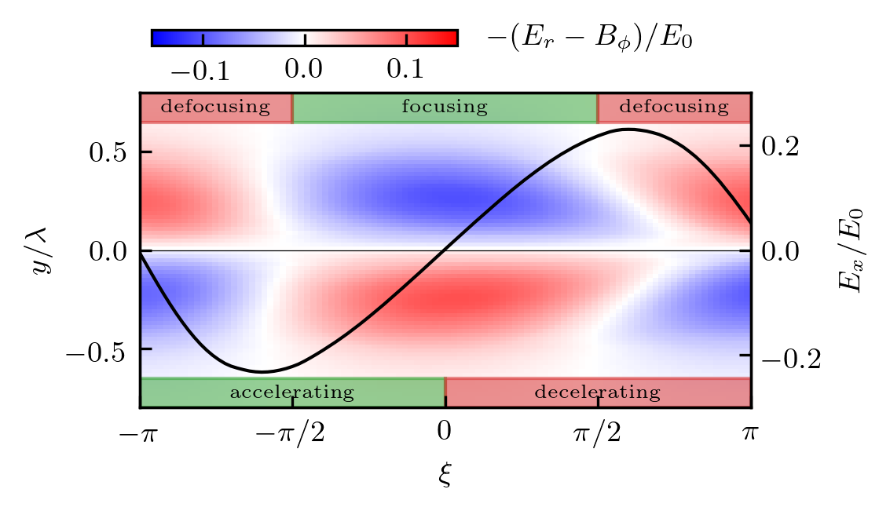
Условие захвата для пробных частиц
Фазовое пространство

Slide 13
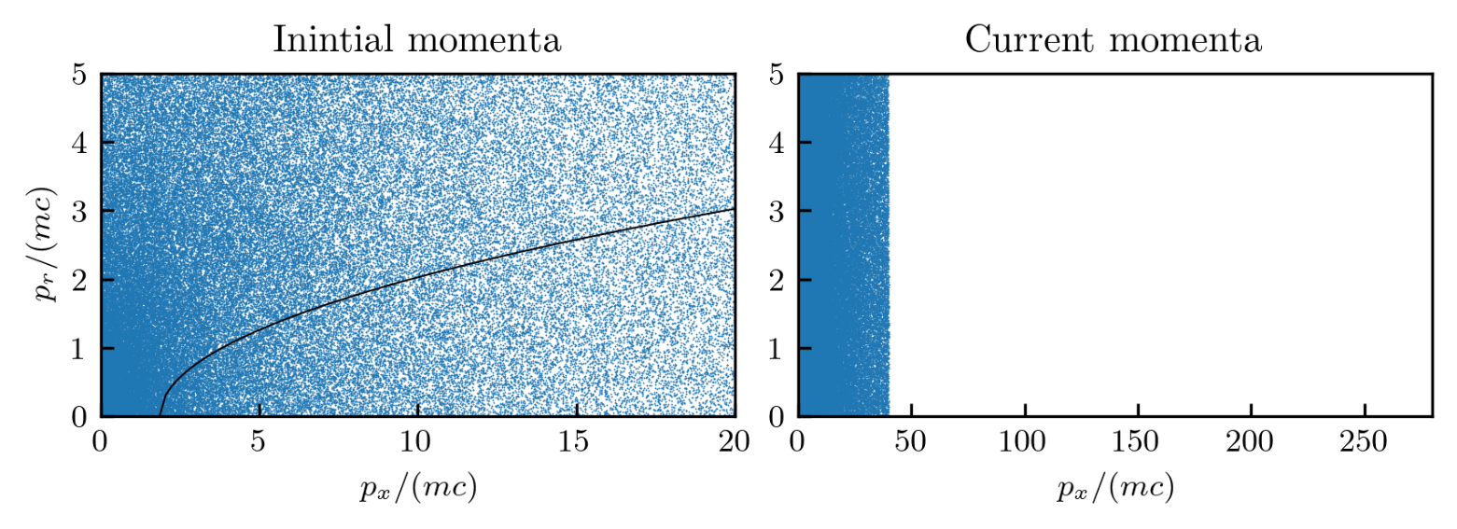
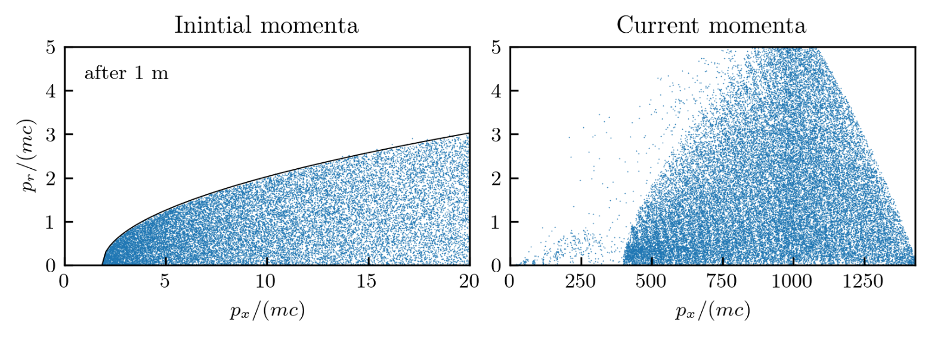
Условие захвата для пробных частиц
PIC-моделирование
кодом VLPL 3D
Пробные частицы, заполняющие полушар в пространстве импульсов, инжектируются на ось
Начальные импульсы
Текущие импульсы

Slide 14
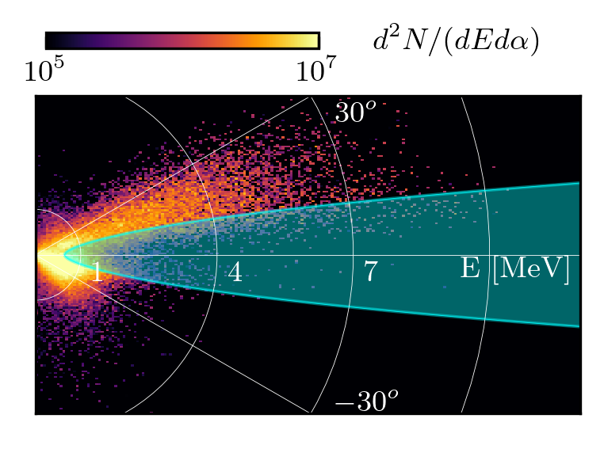
Оптимизация: вращение в плоскости x-y
область захвата
Максимизируем суммарный заряд в области захвата

Slide 15
Захват при различных углах инжекции ​
Энергия лазерного импульса 15 мДж
Witness charge
Emittance
Захваченный заряд
Эмиттанс

Slide 16
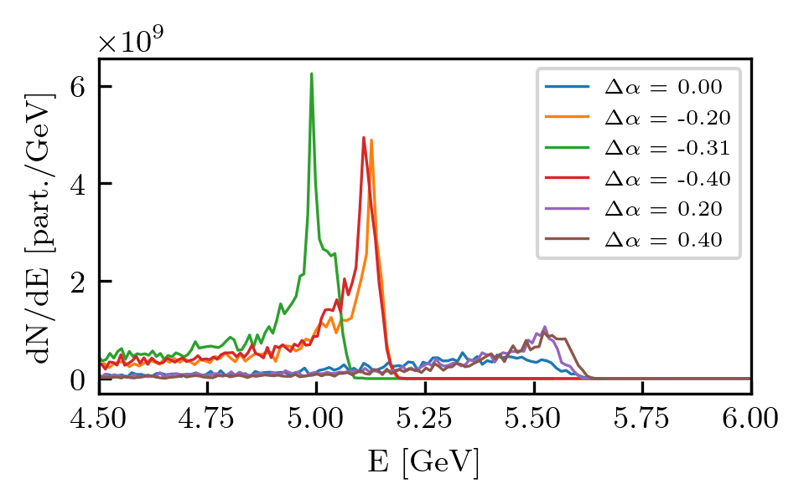
Захват при различных углах инжекции ​
Энергия лазерного импульса 15 мДж
Energy spectra (after 10 m)
Энергетический спектр (после 10 m)

Slide 17
Захват при различных фазах инжекции ​
Энергия лазерного импульса 15 мДж,
Оптимальный угол -0.31 рад.
Witness charge
Witness charge
Emittance
Emittance
Захваченный заряд
Эмиттанс

Slide 18
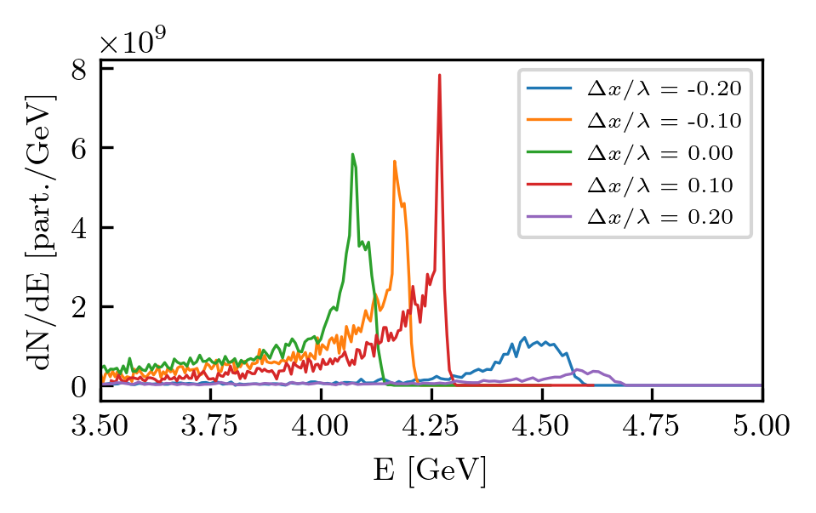
Захват при различных фазах инжекции ​
Энергия лазерного импульса 15 мДж,
Оптимальный угол -0.31 рад.
Energy spectra (after 8 m)
Энергетический спектр (после 8 m)

Slide 19
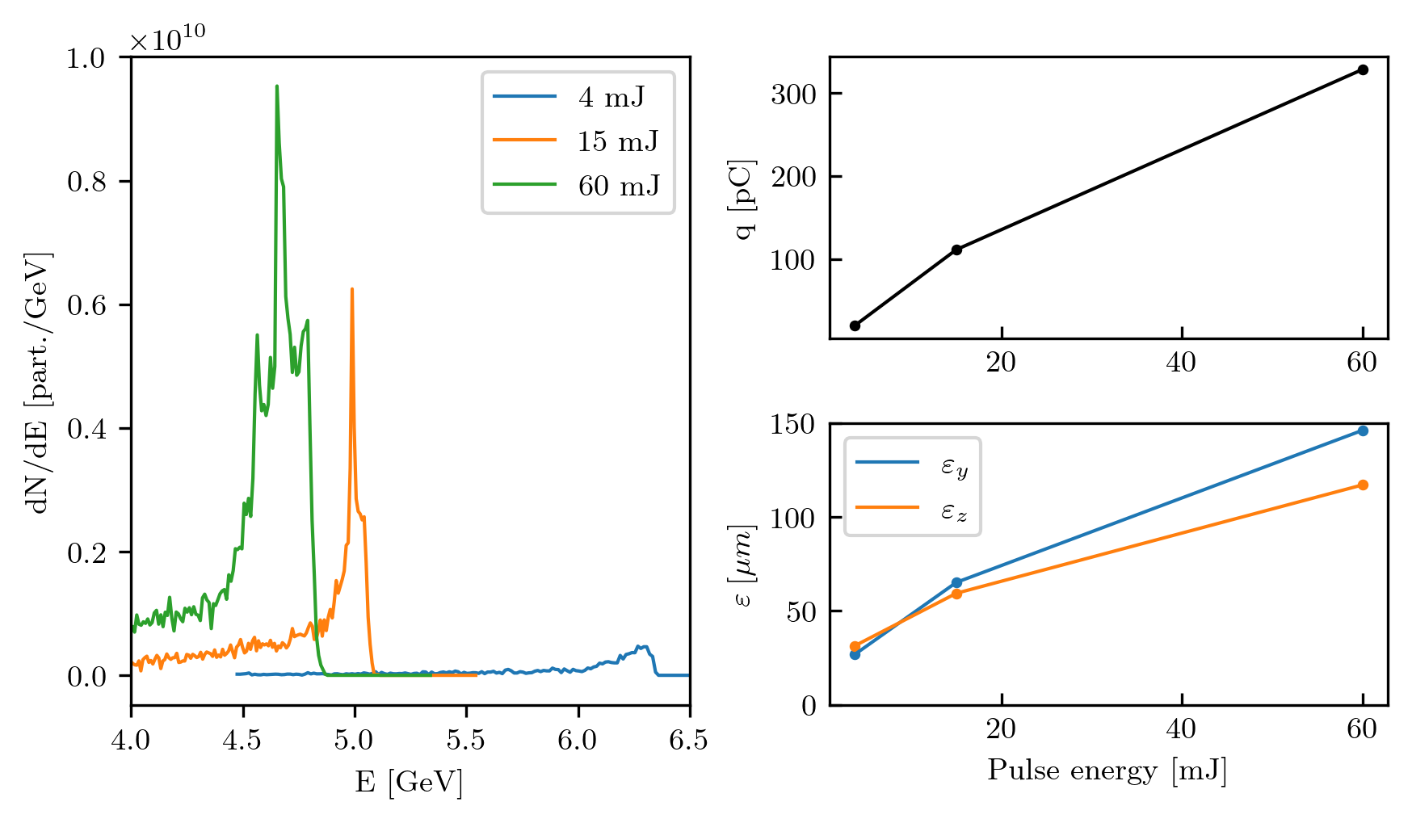
Захват при различных энергиях лазера​
Энергия лазера [мДж] | 4 | 15 | 60
Оптимальный угол [рад.] | -0.31 | -0.31 | -0.22

Slide 20
Итоги
Проведена серия двухэтапных симуляций PIC-кодом VLPL 3D. Выявлены оптимальные параметры инжекции.
Для оптимизации угла инжекции предложена оценка условия захвата в осесимметричную линейную кильватерную волну.
​
Для оптимального угла захваченный заряд (~ 120 пКл) в три раза больше, чем при базовой конфигурации.​ Эмиттанс вдоль оси y (~ 60 µm) в два раза меньше, чем при базовой конфигурации, и близок к значению вдоль оси z.
Для витнесса с зарядом больше ~100 пКл наблюдается моноэнергетический спектр с энергией ~ 5 ГэВ и относительным разбросом ~ 1 % после дистанции 10 м.
“Optimized laser-assisted electron injection into a quasi-inear plasma wakefield”,
V. Khudiakov, A. Pukhov. arXiv:2109.03053

Slide 21
Спасибо за внимание

